Slide 1
TAREA HITO - 3
Estudiante:
Andrés Vladimir Quiroga Huariste SIS9208422
DOCENTE:
Ing. William roddy barra paredes
Materia:
Base de datos ii

Slide 2
Manejo de conceptos
Defina que es lenguaje procedural en mysql.
R. Conjunto de instrucciones SQL, mas una serie de estructuras de control que pueden almacenarse en el servidor.
Defina que es una función en mysql
R. Son definidas por el usuario, son rutinas que aceptan parámetros, realiza una acción y devuelven el resultado como un único valor .
¿Que cosas características debe tener una función? explique sobre el nombre, el return, parámetros, etc.…
R. La sentencia Return se utiliza para concluir la ejecución de una rutina, para las funciones o métodos en sql, devuelve el resultado.
Los parámetros se usan para intercambiar datos entre las funciones y los procedimientos almacenados.
Las características de una función son:
Integridad de los datos.
Lenguaje estandarizado
Sencilles y Claridad

Slide 3
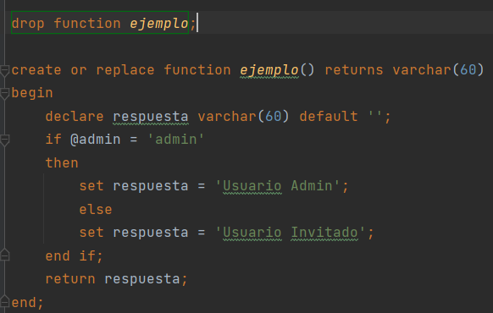
¿Cómo crear, modificar y como eliminar una función? adjunte un ejemplo de su uso.
R.

Slide 4
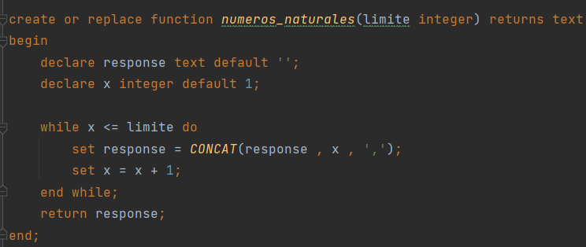
Para que sirve la función concat y como funciona en mysql.
R. La función sirve para unir datos dentro de una consulta.

Slide 5

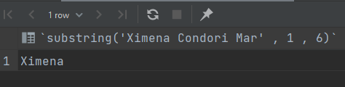
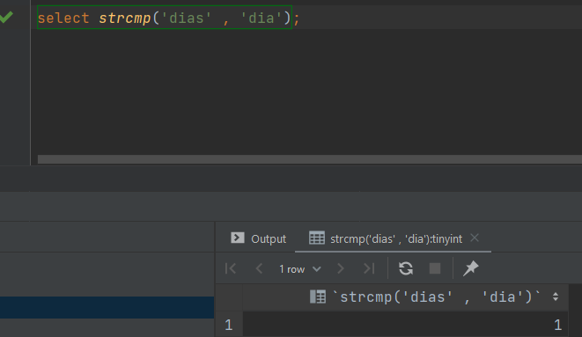


Para que sirve la función substring como funciona en mysql.
R. Devuelve el subconjunto de una cadena basado en la posición inicial especificada.
Para qué sirve la función strcmp y como funciona en mysql
la función strcmp devolverá 0 si las cadenas son iguales. en caso de que la primera sea “menor” que la segunda, devolverá un número negativo, y finalmente si la primera es mayor que la segunda, devolverá un número positivo.

Slide 6
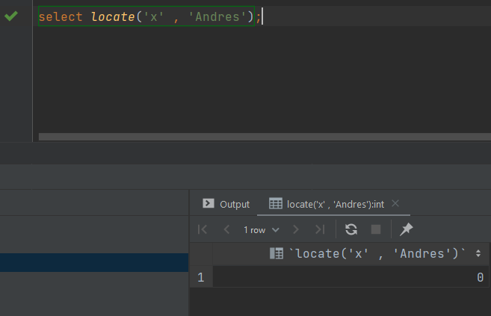
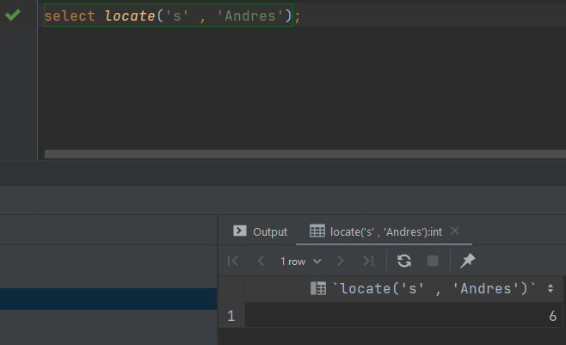
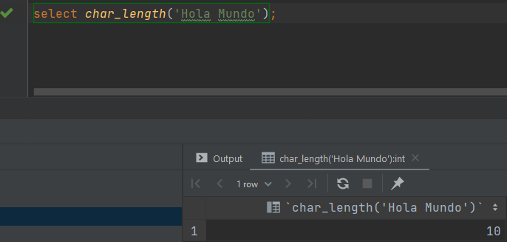
Para qué sirve la función char_length y locate y como funciona en mysql
R. Char_length: Devuelve el largo de texto
Locate: Retorna la posición de la primera ocurrencia de la subcadena enviada como primer argumento en la cadena enviada como segundo argumento, empezando en la posición enviada como tercer argumento. Devuelve 0 si la subcadena no se encuentra en la cadena.

Slide 7
¿Cual es la diferencia entre las funciones de agresión y funciones creados por el dba? es decir funciones creadas por el usuario.
R. Las funciones de agregación son aquellas que ya viene con el gestor de base de datos.
Y las funciones creadas por la base de datos nos permiten procesar y manipular datos dependiendo el lenguaje de base de datos que sea.
¿Busque y defina a qué se referirá cuando se habla de parámetros de entrada y salida en mysql?
R. Los parámetros de entrada permiten a quien realiza la llamada pasar un valor de datos a la función o al procedimiento almacenado. Los parámetros de salida permiten al procedimiento almacenado devolver un valor de datos o variable de cursor a quien realizó la llamada.

Slide 8
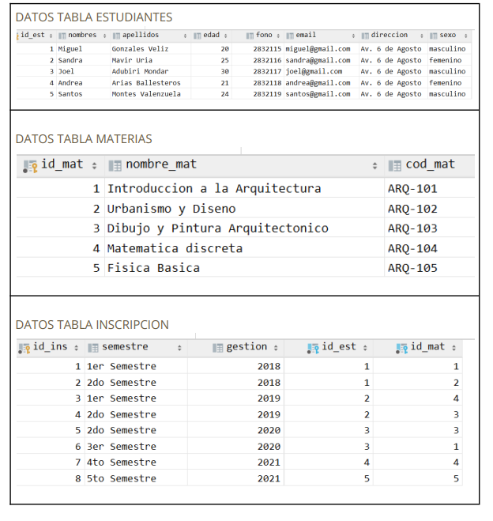
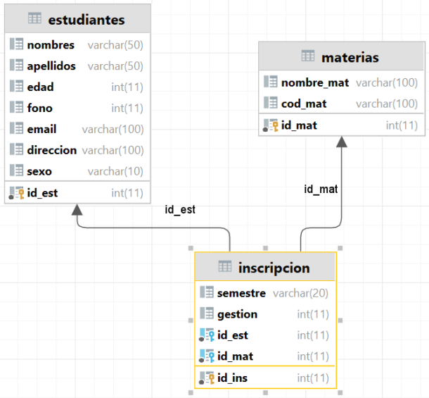
PARTE PRACTICA
11. Crear la siguiente Base de datos y sus registros.

Slide 9
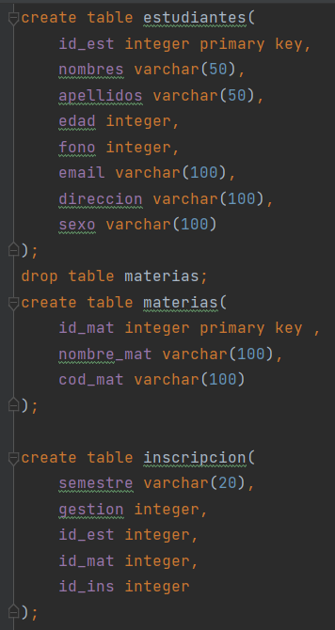
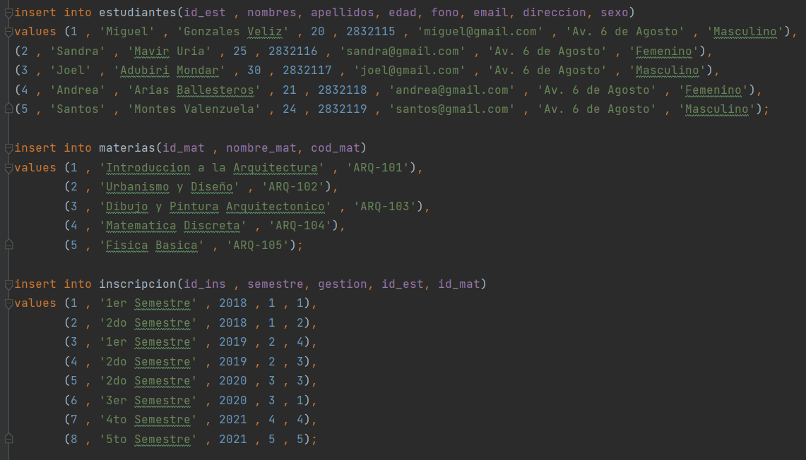

Slide 10
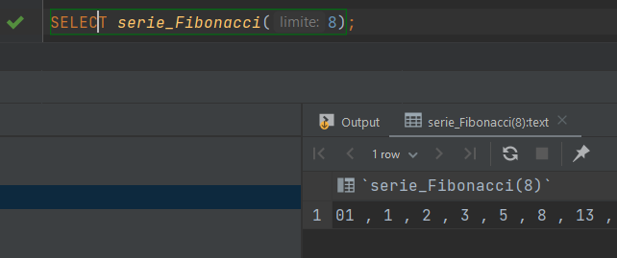
12.Crear una función que genere la serie Fibonacci.
La función recibe un límite(number)
La función debe de retornar una cadena.
Ejemplo para n=7. OUTPUT: 0, 1, 1, 2, 3, 5, 8,
Adjuntar el código SQL generado y una imagen de su correcto funcionamiento.
create or replace function serie_Fibonacci(limite integer) returns text BEGIN DECLARE A INT DEFAULT 0; DECLARE B INT DEFAULT 1; declare i int default 0; declare siguiente int default 0; declare respuesta text default ''; while i <= limite DO SET i=i+1; if i <= 1 then set siguiente = i; else set siguiente=A+B; set A=B; SET B=siguiente; end if; set respuesta= concat(respuesta,siguiente,' , '); end while ; return respuesta; END; SELECT serie_Fibonacci(8);

Slide 11
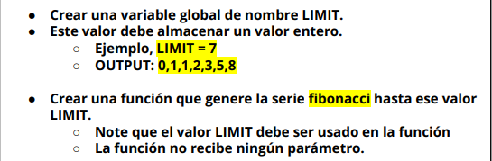
13.Crear una variable global a nivel BASE DE DATOS.
Crear una función cualquiera.
La función debe retornar la variable global.
Adjuntar el código SQL generado y una imagen de su correcto funcionamiento.

Slide 12
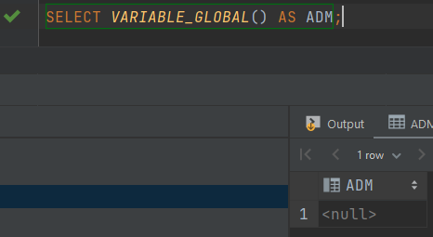
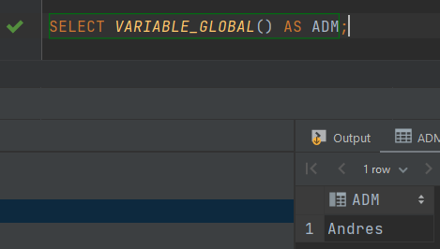
SET @USER='Andres'; CREATE FUNCTION VARIABLE_GLOBAL() RETURNS TEXT BEGIN RETURN @USER; end; SELECT VARIABLE_GLOBAL() AS ADM;

Slide 13

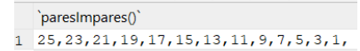
14.Crear una función no recibe parámetros (Utilizar WHILE, REPEAT o LOOP). Previamente deberá de crear una función que obtenga la edad mínima de los estudiantes
La función no recibe ningún parámetro.
La función debe de retornar un número.(LA EDAD MÍNIMA).
Si la edad mínima es PAR mostrar todos los pares empezando desde 0 a este ese valor de la edad mínima.
Si la edad mínima es IMPAR mostrar descendentemente todos los impares hasta el valor 0.
○ Retornar la nueva cadena concatenada.
Adjuntar el código SQL generado y una imagen de su correcto funcionamiento.
Nota: Esta función está llamando a otra función, considere eso.

Slide 14
SET @LIMT=8; CREATE OR REPLACE FUNCTION parametros() RETURNS text BEGIN DECLARE A INT DEFAULT 0; DECLARE B INT DEFAULT 1; declare i int default 0; declare siguiente int default 0; declare respuesta text default ''; while i <= @LIMT DO SET i=i+1; if i < 1 then set siguiente = i; else set siguiente=A+B; set A=B; SET B=siguiente; end if; set respuesta= concat(respuesta,siguiente,' , '); end while ; return respuesta; END; SELECT parametros() AS ADMIN;
CREATE OR REPLACE FUNCTION SERIE_EDAD(X INT) RETURNS TEXT BEGIN DECLARE A TEXT DEFAULT ''; REPEAT IF X % 2=0 THEN SET A=CONCAT(' , ',X,A); SET X=X-2; ELSE IF X%2=1 THEN SET A= CONCAT(A,X,' , '); SET X=X-2; end if; end if; until X <=0 end repeat; RETURN A; end; SELECT SERIE_EDAD(MIN_EDAD()); SELECT SERIE_EDAD(23);
CREATE OR REPLACE FUNCTION MIN_EDAD() RETURNS INT BEGIN RETURN ( SELECT MIN(est.edad) FROM estudiantes AS est ); end; SELECT MIN_EDAD();

Slide 15
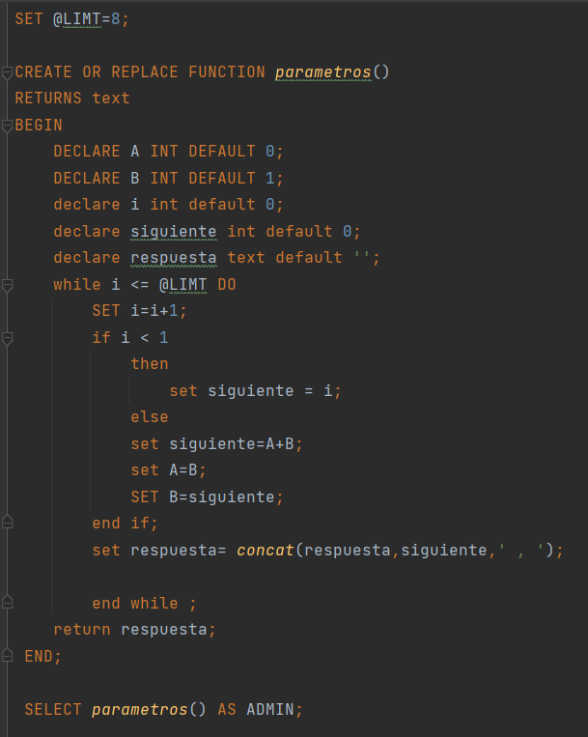
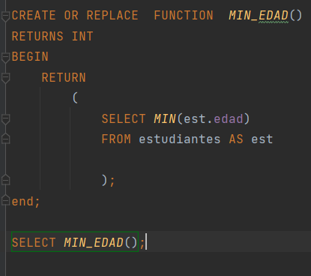
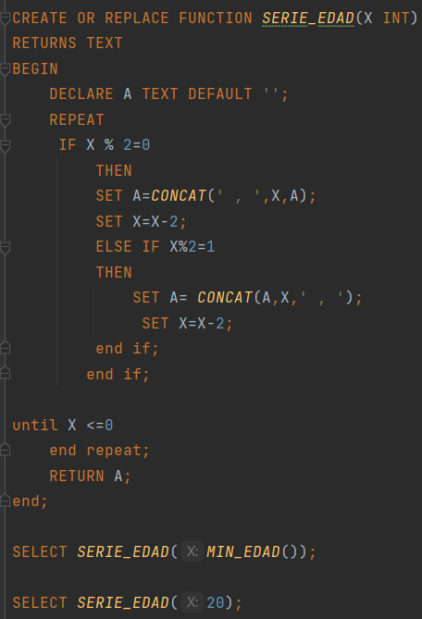
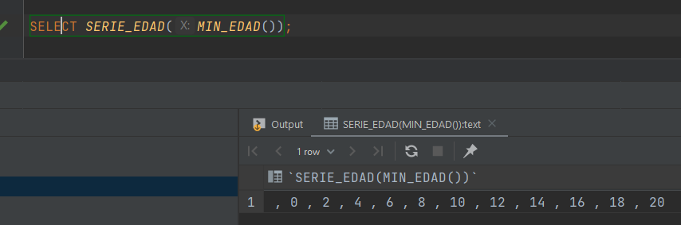

Slide 16
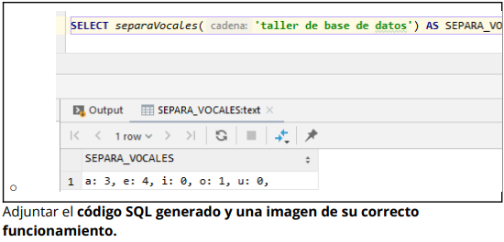
15.Crear una función que determina cuantas veces se repite las vocales.
La función recibe una cadena y retorna un TEXT.
Retornar todas las vocales ordenadas e indicando la cantidad de veces que se repite en la cadena.
Resultado esperado.

Slide 17
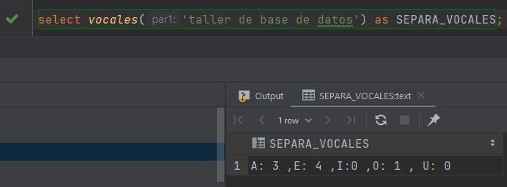
create or replace function vocales(par1 text) returns text begin declare x int default 1; declare response text default ''; declare letra char default ''; declare limite int default char_length(par1); declare a int default 0; declare e int default 0; declare i int default 0; declare o int default 0; declare u int default 0; while x <= limite do set letra = substring(par1, x, 1); if letra = 'a' then set a = a + 1; else if letra = 'e' then set e = e +1; else if letra = 'i' then set i = i +1; else if letra = 'o' then set o = o +1; else if letra = 'u' then set u = u + 1; end if; end if; end if; end if; end if; set x = x + 1; end while; set response = concat('A: ', a, ' ,E: ', e,' ,I:', i, ' ,O: ', O, ' , U: ', u); return response; end; select vocales('taller de base de datos') as SEPARA_VOCALES;

Slide 18
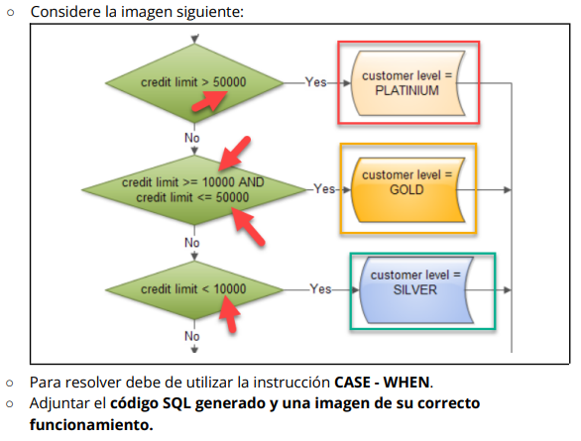
16.Crear una función que recibe un parámetro INTEGER.
La función debe de retornar un texto(TEXT) como respuesta.
El parámetro es un valor numérico credit_number.
Si es mayor a 50000 es PLATINIUM. 8
Si es mayor igual a 10000 y menor igual a 50000 es GOLD.
Si es menor a 10000 es SILVER
La función debe retornar indicando si ese cliente es PLATINUM, GOLD o SILVER en base al valor del credit_number.
Considere la imagen siguiente:

Slide 19
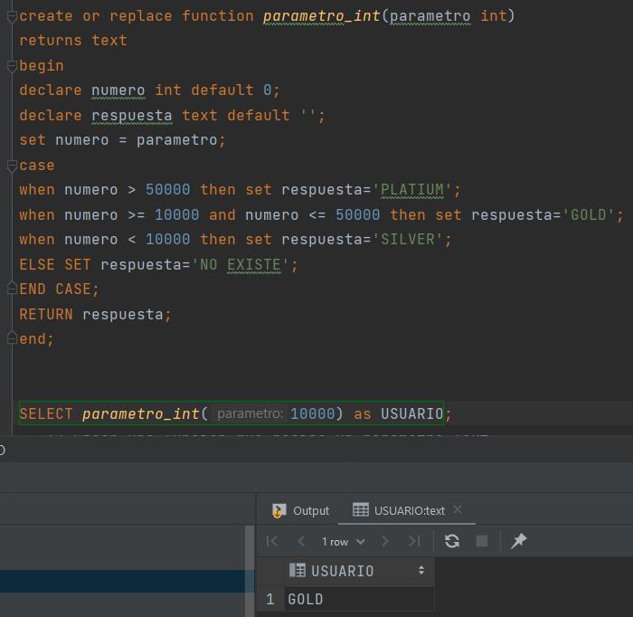
create or replace function parametro_int(parametro int) returns text begin declare numero int default 0; declare respuesta text default ''; set numero = parametro; case when numero > 50000 then set respuesta='PLATIUM'; when numero >= 10000 and numero <= 50000 then set respuesta='GOLD'; when numero < 10000 then set respuesta='SILVER'; ELSE SET respuesta='NO EXISTE'; END CASE; RETURN respuesta; end; SELECT parametro_int(60000) as USUARIO;

Slide 20
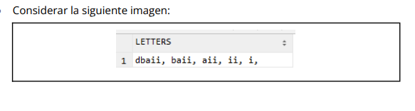
17. Crear una función que reciba un parámetro TEXT
En donde este parámetro deberá de recibir una cadena cualquiera y retorna un TEXT de respuesta.
Concatenar N veces la misma cadena reduciendo en uno en cada iteración hasta llegar a una sola letra.
Utilizar REPEAT y retornar la nueva cadena concatenada.
Considerar la siguiente imagen:
Adjuntar el código SQL generado y una imagen de su correcto funcionamiento

Slide 21
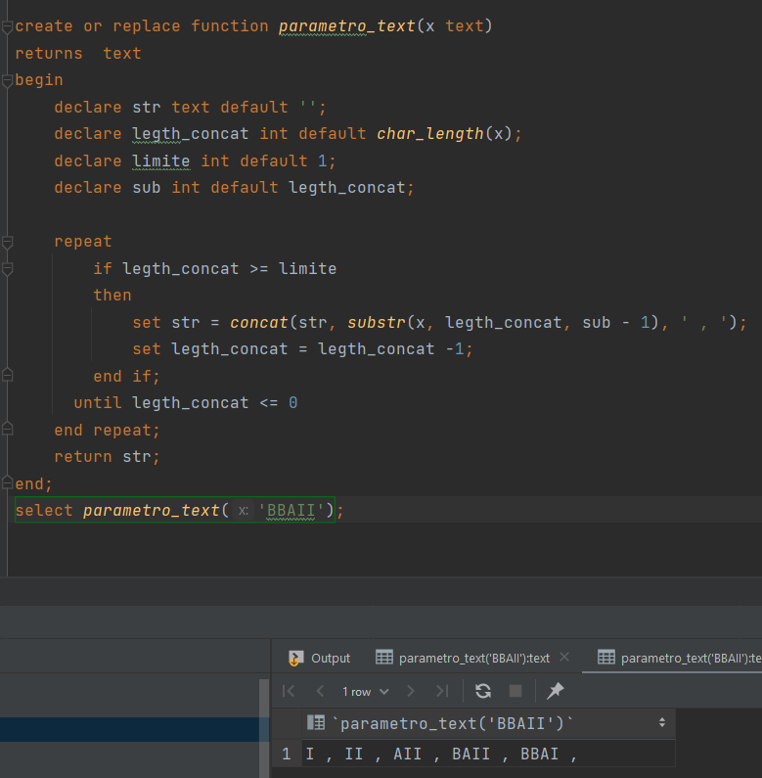
create or replace function parametro_text(x text) returns text begin declare str text default ''; declare legth_concat int default char_length(x); declare limite int default 1; declare sub int default legth_concat; repeat if legth_concat >= limite then set str = concat(str, substr(x, legth_concat, sub - 1), ' , '); set legth_concat = legth_concat -1; end if; until legth_concat <= 0 end repeat; return str; end; select parametro_text('BBAII');

